Slide 1

HUB DE INTEGRACIÓN
CIPE
Por Rafael Arriagada
06-08-2025

Slide 2

Contenido
Introducción al Hub
Objetivos del Hub
Arquitectura general
Componentes principales
Definición de Transacciones (YAML)
Definición de APIs externas
Ejemplo de flujo completo
Validación y manejo de errores
Ventajas del enfoque
Casos de uso
Conclusión
¿Qué es un archivo YAML?

Slide 3


1. Introducción al Hub
¿Qué es el Hub de Integración?
El Hub es un componente central que orquesta llamadas a APIs externas de forma estandarizada, configurable y segura, sin necesidad de programar cada integración por separado.
Puntos clave:
Permite definir transacciones mediante archivos YAML.
Se conecta a múltiples APIs externas según configuración.
Centraliza la lógica de validación, ejecución y mapeo de resultados.
Minimiza el código repetido y facilita la mantención.

Slide 4
2. Objetivos del Hub
Objetivos del Hub de Integración
El Hub nace para resolver la necesitad de integración entre la nueva solución CIPE y los sistemas actuales de Fiscalía, con una arquitectura neutra que no usa bases de datos, permitiendo ubicarla en un entorno intermedio entre los servicios seguros de ambos extremos.
Puntos clave
Estandarizar la forma en que se consumen APIs externas.
Separar configuración de implementación, usando YAML para definir cada transacción.
Controlar errores y validar parámetros antes de realizar llamadas externas.
Normalizar la respuesta de las APIs y devolver un formato homogéneo.
Facilitar pruebas y mocks para entornos de desarrollo o integración.

Slide 5
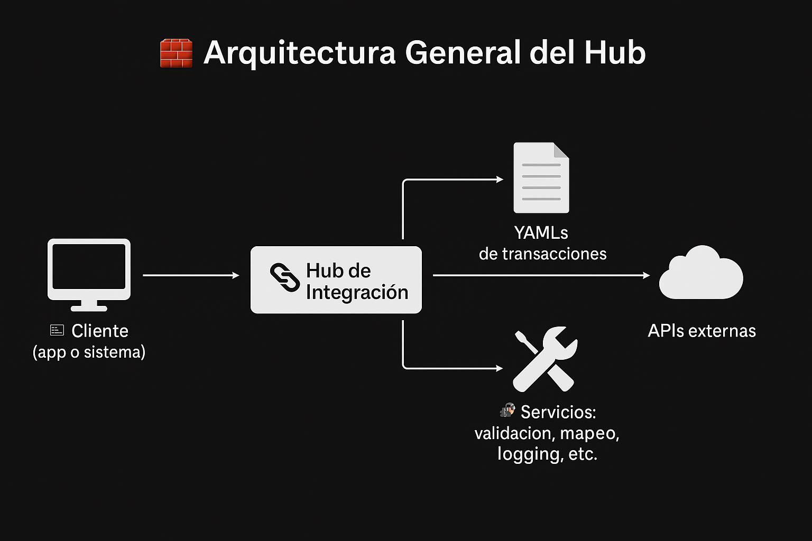
3. Arquitectura general
Arquitectura General del Hub
El cliente llama al Hub
Se resuelve qué transacción ejecutar
Se validan parámetros
Se llama a la API correspondiente
Se estandariza la respuesta
Retorna respuesta en formato estándar.

Slide 6
4. Componentes principales
Controlador principal (HubController)
Punto de entrada para todas las transacciones.
Recibe el nombre de la transacción y sus parámetros.
Servicio de integración (IntegrationService)
Carga el archivo YAML correspondiente.
Valida los parámetros según la definición.
Ejecuta la API remota según configuración.
Procesa la respuesta y aplica filtros y alias (mapa de respuesta).
Definiciones de transacciones (YAML)
Contienen inputs esperados, outputs deseados y lógica opcional.
Cada archivo representa una transacción.
Definiciones de APIs externas (YAML)
Configuran endpoint base, autenticación, cabeceras y versiones.
Respuesta unificada
Siempre retorna una estructura estándar con Status, Message y Output

Slide 7
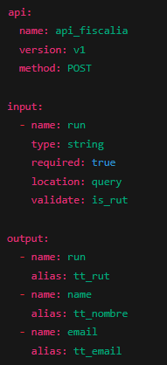
5. Definición de Transacciones (YAML)
¿Qué es una transacción?
Es una definición declarativa (en YAML) que describe:
Qué parámetros debe recibir.
A qué API debe consumir.
Qué campos espera devolver.
Soporte de distintas modalidades de API Rest:
Query Parameters: /personas?run=12345-0
Path: /personas/12345-0
Body: /personas
Se envía JSON { "rut" : "12345-0" } en el cuerpo, modo Post
Ventajas
Bajo acoplamiento: no requiere escribir código adicional para nuevas transacciones.
Fácil de mantener y auditar.
Reutilizable y extensible.
Versionable

Slide 8
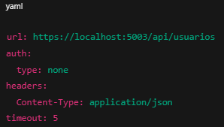
6. Definición de APIs externas
¿Qué es una definición de API externa?
Es un componente y un archivo YAML que describe cómo comunicarse con un servicio externo.
Define:
URL base y versión
Método HTTP (Post, Get)
Headers comunes
Tipo de autenticación
oauth2: Método estándar de Google, el más usado
aws_sigv4:
ntlm: Windows/Active Directory
mtls: Alta seguridad, entorno corporativo / banca
Características
Separación completa entre lógica y configuración.
Permite cambiar entornos (dev/stage/prod) fácilmente.
Permite definir autenticación por API (token, basic, etc.).

Slide 9
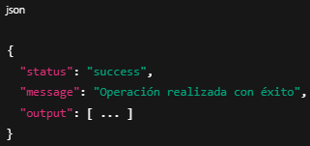
7. Ejemplo de flujo completo (1/2)
Solicitud al Hub
Se llama al endpoint REST del Hub:
GET /api/v1/{transacción}
Ejemplo: /api/v1/usuarios?run=1-9
Validación de entrada
Se validan los parámetros según input en YAML
Se aplican reglas como required, format, etc.
Ejecución de API externa
Se usa la definición de API correspondiente (api_fiscalia.yml)
Se realiza el llamado real con HttpClient
Procesamiento de salida
Se verifica que los campos definidos en output existan
Se renombran los campos con alias, si corresponde
Se filtran valores si hay condiciones activas (allow_filter)
Respuesta
Se entrega una respuesta estándar:

Slide 10
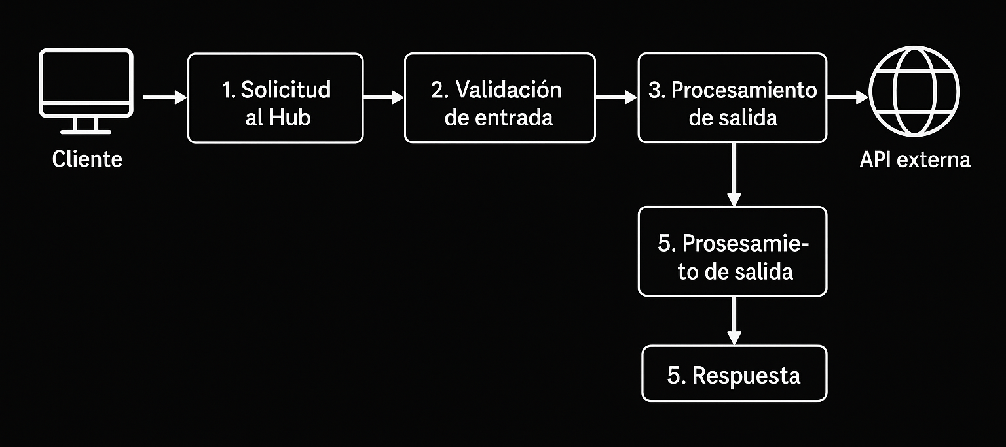
7. Ejemplo de flujo completo (2/2)

Slide 11
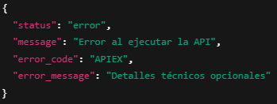
8. Validación y manejo de errores
Validaciones automáticas
Se validan los campos de entrada según tipo (string, int, date, etc.).
Soporte para validaciones personalizadas:
Ej: is_rut, email, not_empty, etc.
Validación de estructura de respuesta:
los campos definidos en output deben existir.
Manejo de errores
Estructura unificada en caso de error:
Códigos de error normalizados:
APIEX: Error de invocación de API externa
MAP001: Campo definido no existe en respuesta
VAL001: Falla de validación de input
INT001: Error interno inesperado

Slide 12
9. Ventajas del enfoque
Estandarización total
Todas las transacciones siguen un mismo patrón (YAML + lógica centralizada).
Uniformidad en la validación, ejecución y respuesta.
Reutilización y mantenibilidad
Separación entre definición (YAML) y ejecución (C#).
Cambios en APIs externas solo requieren modificar el archivo de definición, no el código.
Bajo acoplamiento
El Hub no conoce detalles internos de cada API externa.
Se puede cambiar la API sin afectar al sistema central.
Testeo facilitado
Soporte para mocks integrados sin modificar la lógica del Hub.
Ideal para entornos de pruebas o validación por QA.
Escalabilidad
Nuevas transacciones se agregan fácilmente con nuevos archivos YAML.
Soporte nativo para múltiples versiones y múltiples APIs.

Slide 13
10. Casos de uso
Fiscalía
Consulta a servicios externos (personas, causas).
Validación de datos en tiempo real antes de ejecutar.
Poder Judicial (opcional)
Automatización de solicitudes hacia sistemas externos.
Validación cruzada de datos antes de emitir resoluciones.
Registro Civil (opcional)
Confirmación de identidad y datos demográficos mediante servicios oficiales.
Validaciones de RUN/RUC antes de autorizar trámites.
QA / Integración Continua
Pruebas automáticas con respuestas simuladas (MockAPI).
Validación de estructura y flujo de las transacciones sin depender del entorno real.
Otros sistemas internos o externos
Reutilización del Hub por distintos módulos o sistemas.
Simplificación de integraciones complejas bajo una arquitectura unificada.

Slide 14

11. Conclusión
El Hub de Integración proporciona:
Un enfoque estructurado, flexible y seguro para orquestar transacciones.
Separación clara entre definición, ejecución y validación.
Adaptabilidad a distintos escenarios y APIs externas.
Lo que logramos:
Estandarización de llamadas.
Validación centralizada.
Mejor mantenimiento y escalabilidad.

Slide 15
Entregables del Proyecto
Funcionalidad principal
Recibe solicitudes
Es capaz de llamar a APIs externas
Mapea respuestas según configuración
Retorna resultados
Funcionalidad secundaria
API Mock
Permite emular APIs externas, retornando resultados preconfigurados
Facilita los procesos de prueba
Permite avanzar mientras no haya ambiente real disponible
Servicio de Extracción de Datos
Script PowerShell que extrae información llamando a las API de Fiscalía, generando archivos JSON que posteriormente pueden ser convertidos a una planilla Excel centralizada.
Tener en cuenta:
El Hub incluye mecánicas de autenticación estándares, permitiendo también añadir lógica particular a cualquiera de sus integraciones.
El Hub contiene un componente de integración base configurado para interactuar con la API Mock, que sirve para desarrollar nuevas integraciones hacia otras APIs.
Integrar nuevas API implica:
Clonar componente de integración (simple)
Elegir (o construir) la mecánica de autenticación si se requiere.
Configurar los parámetros generales de la API en su archivo YAML asociado.
Declarar las llamadas a esta API en archivos YAML, sin tener que programar.

Slide 16
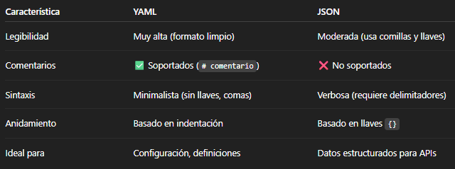
¿Qué es un archivo YAML?
YAML (YAML Ain't Markup Language) es un formato de serialización de datos legible por humanos, usado comúnmente para definir configuraciones de forma clara y estructurada.
YAML es ideal para definir transacciones del Hub porque permite una lectura clara, edición simple, y soporta comentarios para documentación directa.
Ventajas de YAML sobre JSON:

